Slide 1

음원관리 프로그램
2015103278 응용수학과
이동주

Slide 2
목차
1. 프로젝트의 주제
2. 프로젝트의 목표
3. 사용한 자료구조
4. 실행화면

Slide 3
프로젝트 주제
예전에는 mp3플레이어를 통해 음악을 다운받아서 들었지만 이제는 음원 스트리밍사이트를 주로 사용한다.
스트리밍 사이트에서 제공하는 기능들이 어떤 것이 있는지 알아보고, 분석해 직접 음원관리 프로그램을 제작한다.

Slide 4
프로젝트 목표
다양한 자료구조들을 통해 음원관리 프로그램을 직접 구현
이 중에서도 효율적인 자료구조를 선택해 효율적인 프로그램 제작
최종적으로 다양한 자료구조의 사용법을 익히고, 시중에 있는 프로그램을 분석해 발전시킬 수 있는 능력을 키운다

Slide 5
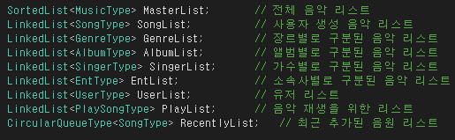
사용한 자료구조

Slide 6
SortedList
MasterList는 모든 곡의 모든 정보를 가지고 있다.
MasterList에서 주로 사용하는 기능은 검색기능이기 때문에 검색 속도가 빠른 SortedList를 사용해 구현하였다.

Slide 7
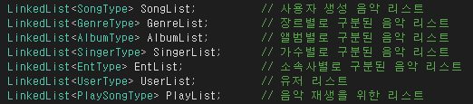
LinkedList
LinkedList는 SortedList에 비해 검색속도가 느린 단점이 있다.
하지만 SortedList와는 달리 정보를 저장하는데 연속된 메모리공간을 필요로 하지 않아서 메모리사용측면에서 장점을 보인다.

Slide 8
CircularQueue
CircularQueue는 저장된 Queue의 크기를 넘어가면 삭제가 되고 삭제된 자리에 다시 추가할 수 있다. 따라서 최근 추가한 음원리스트를 저장하고 출력하는 데 적합하다.

Slide 9
따라서 SongLIst, GenreList, AlbumList, SingerList, EntList는
효율적인 메모리 사용을 위해 LinkedList형식으로 구현하였다.
곡의 자세한 정보 검색은 BinarySearch가 가능한 SortedList에서 실행한다.
최근 추가한 사용자 음원은 CircularQueue로 구현해 사용자 음원 삭제에 영향을 받지않고 출력할 수 있다.
LinkedList와 SortedList를 적절히 사용해 메모리와 동작속도 모두 효율적인 프로그램을 구현할 수 있다.

Slide 10
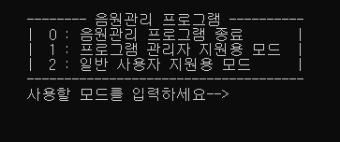
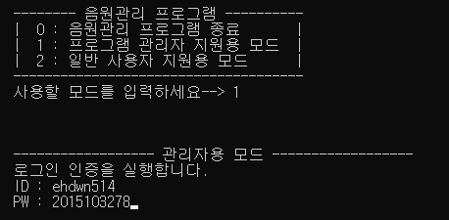
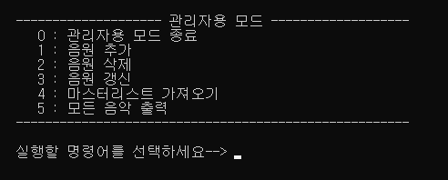
프로그램 실행 화면

Slide 11
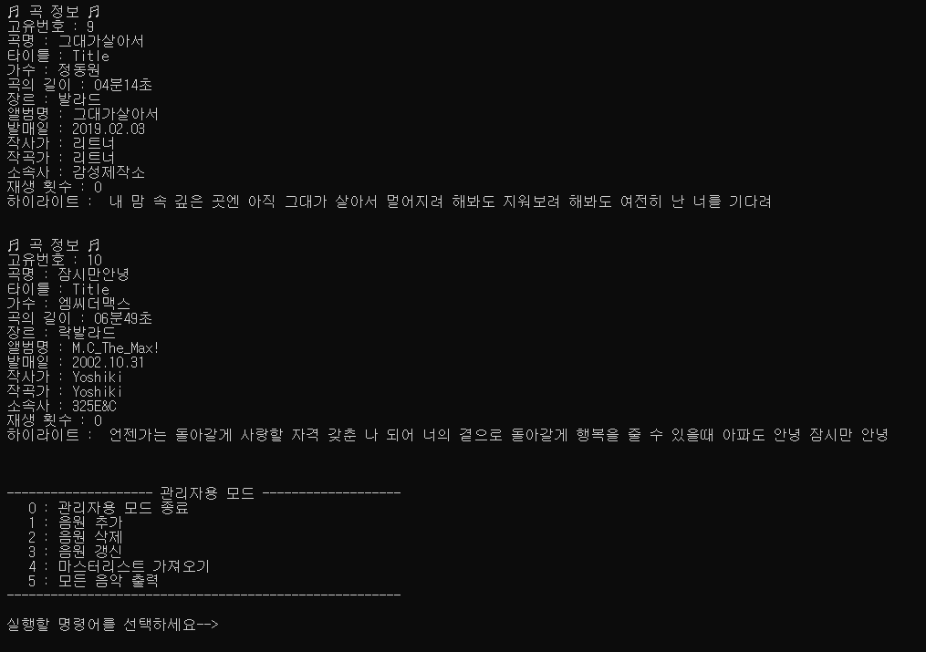
프로그램 실행 화면

Slide 12
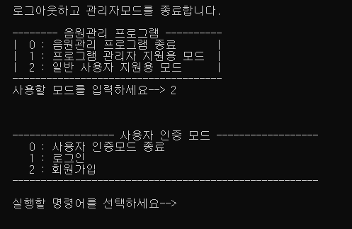
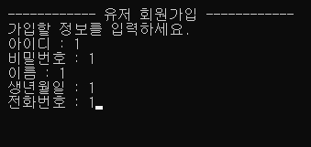

프로그램 실행 화면

Slide 13
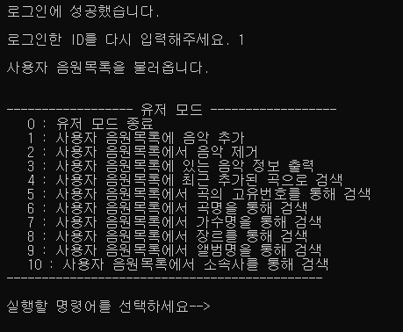
프로그램 실행 화면

Slide 14
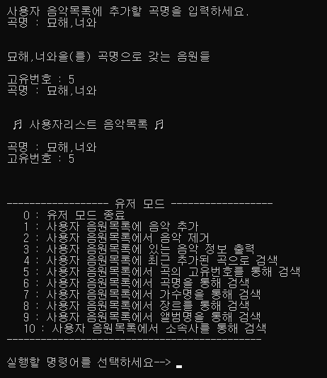
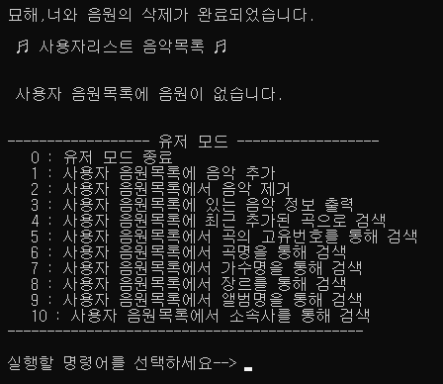
프로그램 실행 화면

Slide 15
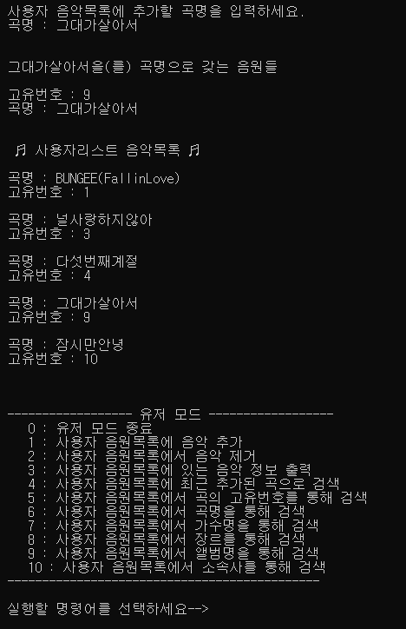
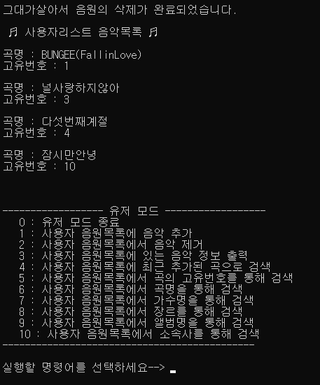
프로그램 실행 화면

Slide 16
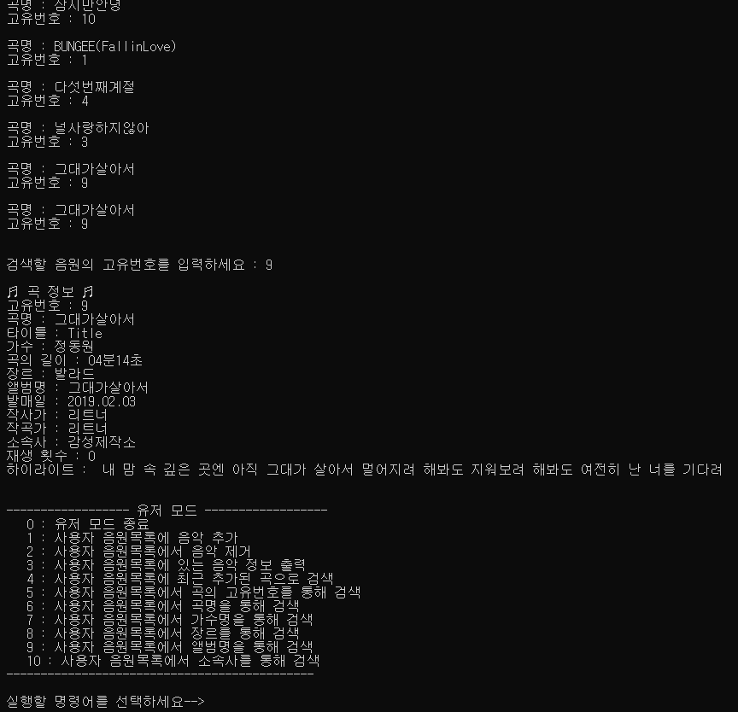
프로그램 실행 화면

Slide 17
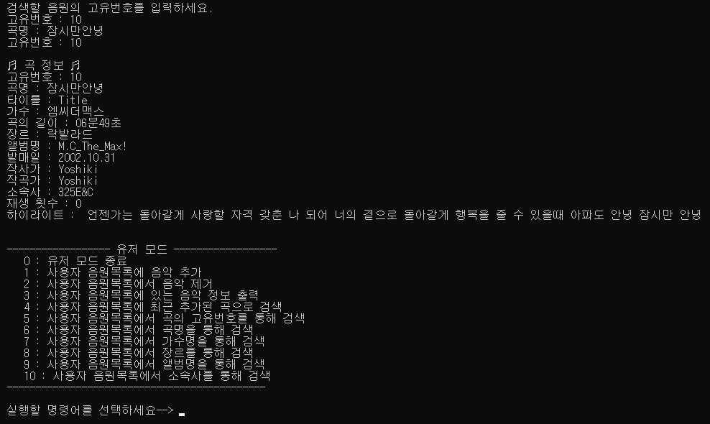
프로그램 실행 화면

Slide 18
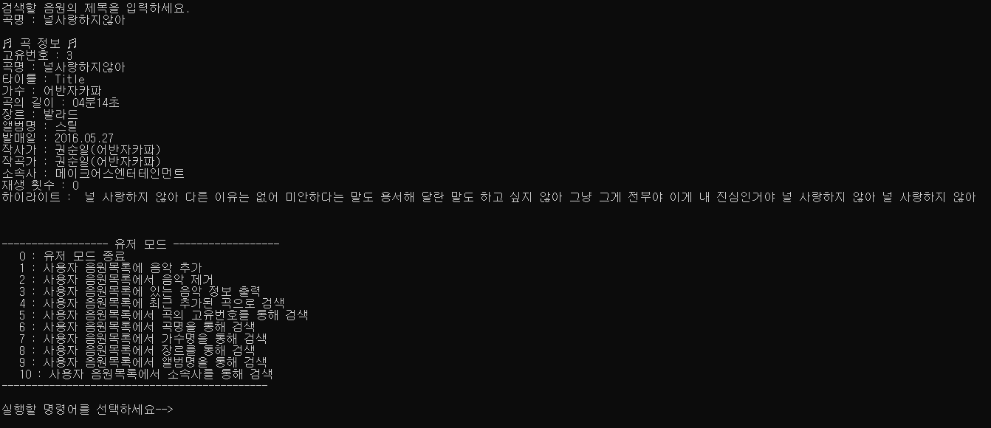
프로그램 실행 화면

Slide 19
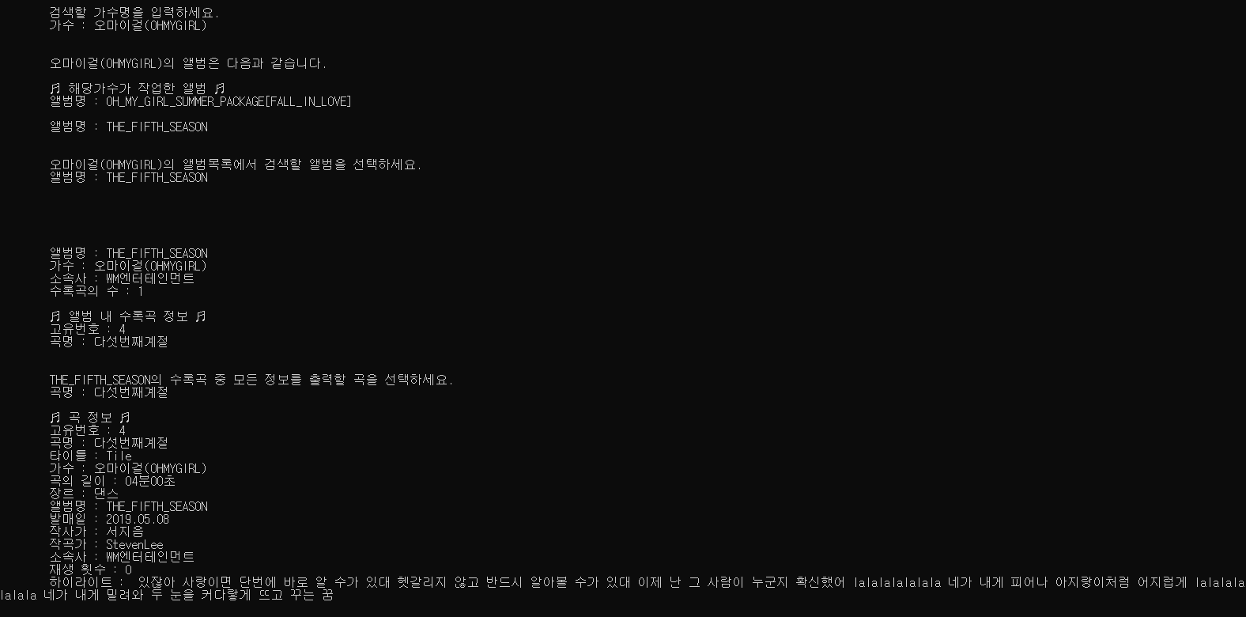
프로그램 실행 화면

Slide 20
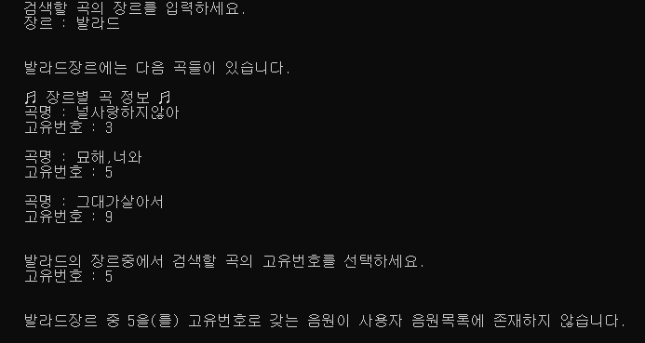

Slide 21
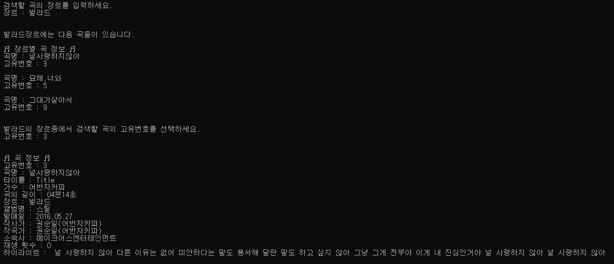

Slide 22
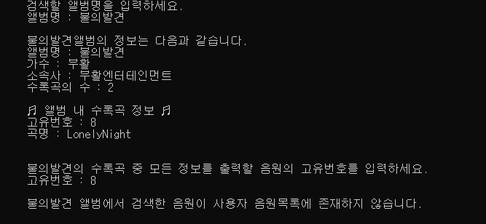

Slide 23
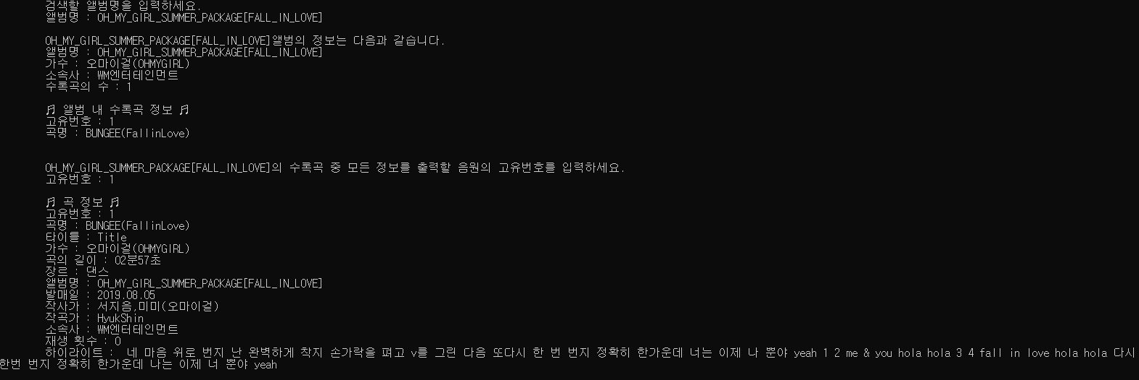

Slide 24
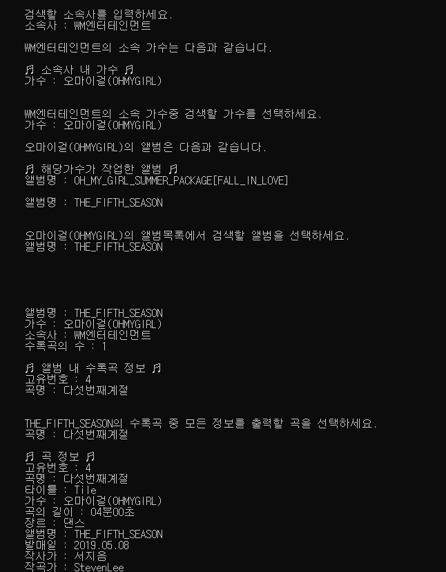

Slide 25
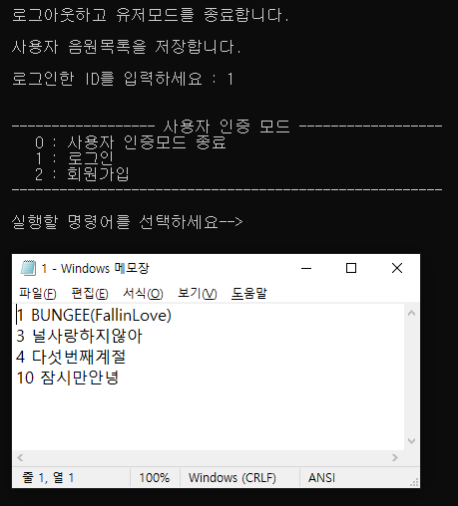

Slide 26
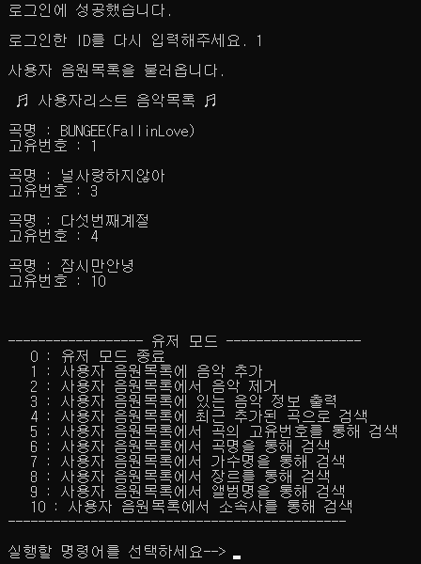

Slide 27
Thank You

